Slide 1
Amsterdam Time Machine https://www.amsterdamtimemachine.nl/
Startpagina
Afbeelding invoegen
1
Wijzig de afbeelding door de bestaande afbeelding te verwijderen. Klik op het pictogram dat vervolgens verschijnt om een afbeelding in te voegen.
2
Selecteer de afbeelding die je wilt invoegen en klik op ‘Invoegen’
3
Selecteer de afbeelding en klik op ‘Hulpmiddelen voor afbeeldingen’ Klik vervolgens bij het onderdeel ‘Schikken’ op ‘Naar achtergrond’.
Thematiendaagse De gebruiker centraal
4
Wanneer je de afbeelding wilt schalen of verslepen, ga dan naar ‘Hulpmiddelen voor afbeeldingen’ en klik op ‘Bijsnijden’. Met de witte bolletjes schaal je de afbeelding, met de zwarte haakjes schaal je het afbeeldingskader.
KIA, 28 maart 2023

Slide 2
Amsterdam Time Machine (ATM)
Onderzoeksproject van de UvA sinds 2017 en onderdeel van de Europese Time Machine
Ultiem doel: virtueel tijdreizen door 750 jaar Amsterdamse geschiedenis mogelijk maken
Verbinding historische data met actuele maatschappelijke vraagstukken
Onderzoek en ontwikkeling van applicaties (prototypes) met innovatieve user interfaces, in 3D en VR/AR
Op weg naar een gedeelde technische infrastructuur op basis van linked open data

Slide 3
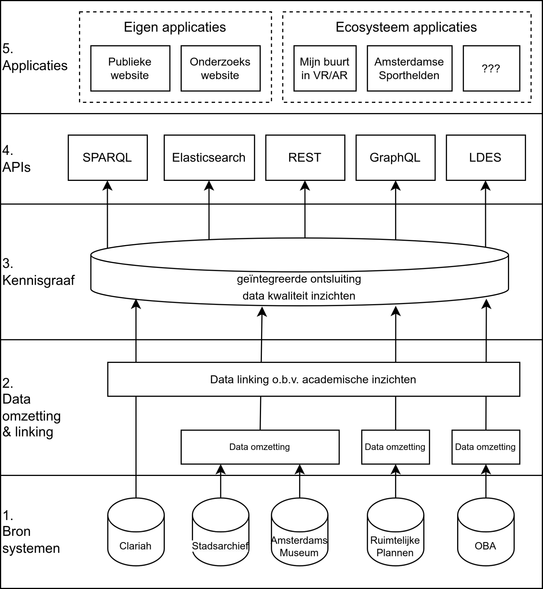
Model technische infrastructuur
Data bij de bron
Linked open data formaat
Centrale verbindingslaag
Ontsluiting via API’s
Eigen applicaties & applicaties van derden

Slide 4
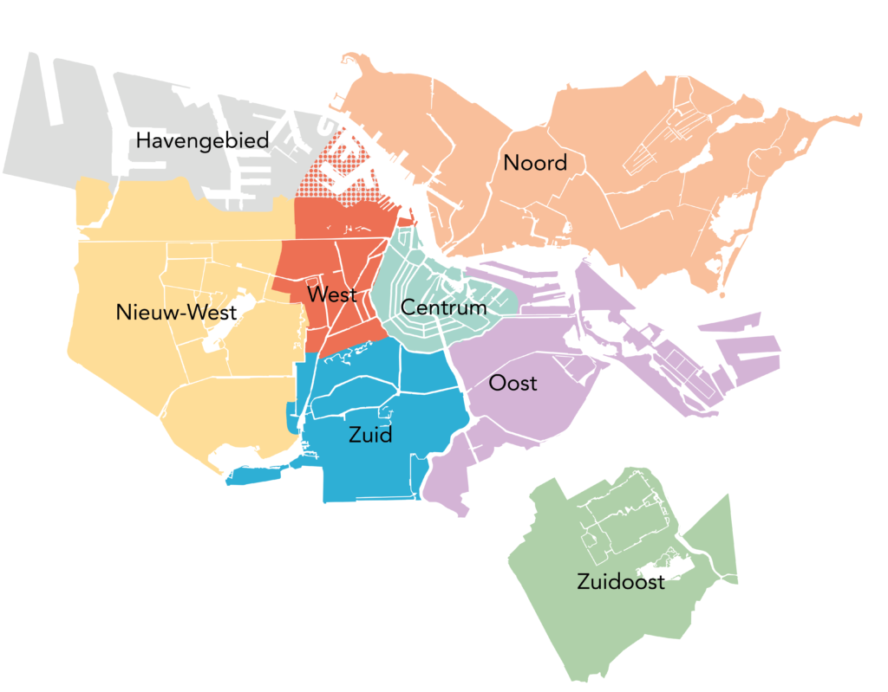
Pilotprojecten
Joodse buurt: tot leven brengen 5 eeuwen Joodse geschiedenis
Zuidoost: de Amsterdam Time Machine als participatiemiddel
Haven-Stad: historische data als input voor toekomstvisies op een nieuw stadsdeel
Amsterdam Diaries: een persoonlijke blik op Amsterdam via dagboeken

Slide 5
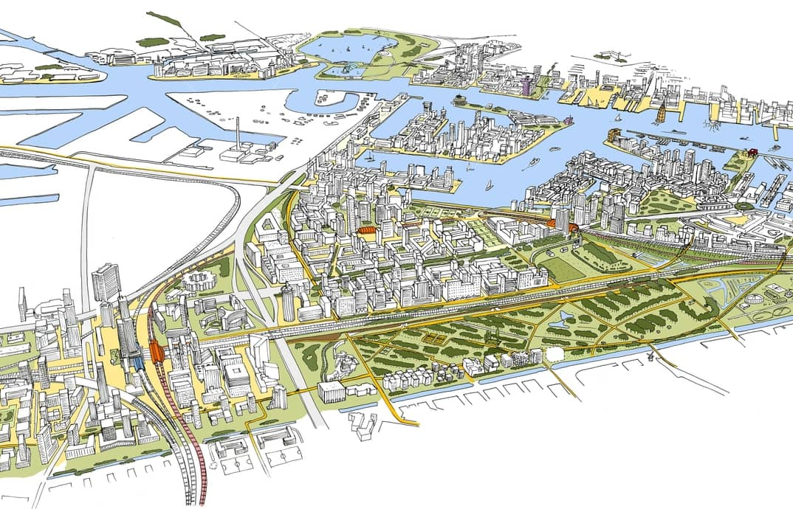
Water en de stad
Inzichtelijk maken historie aan de hand van actuele thema’s
Energietransitie
Woningbouw
Waterbeheer
Gebruikers: plannenmakers, ontwerpers
Partners: HvA, Arcam, 3D Amsterdam, Shosho en gemeente Amsterdam
2022 tentoonstelling Vloeibare bouwsteen in Arcam

Slide 6
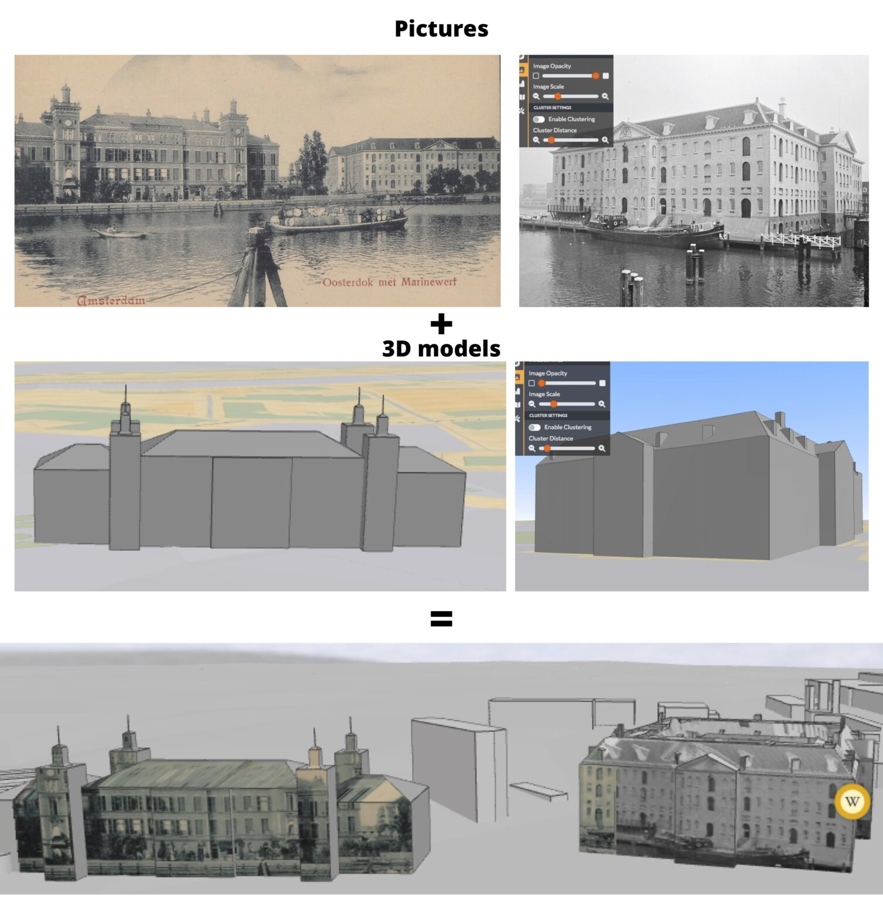
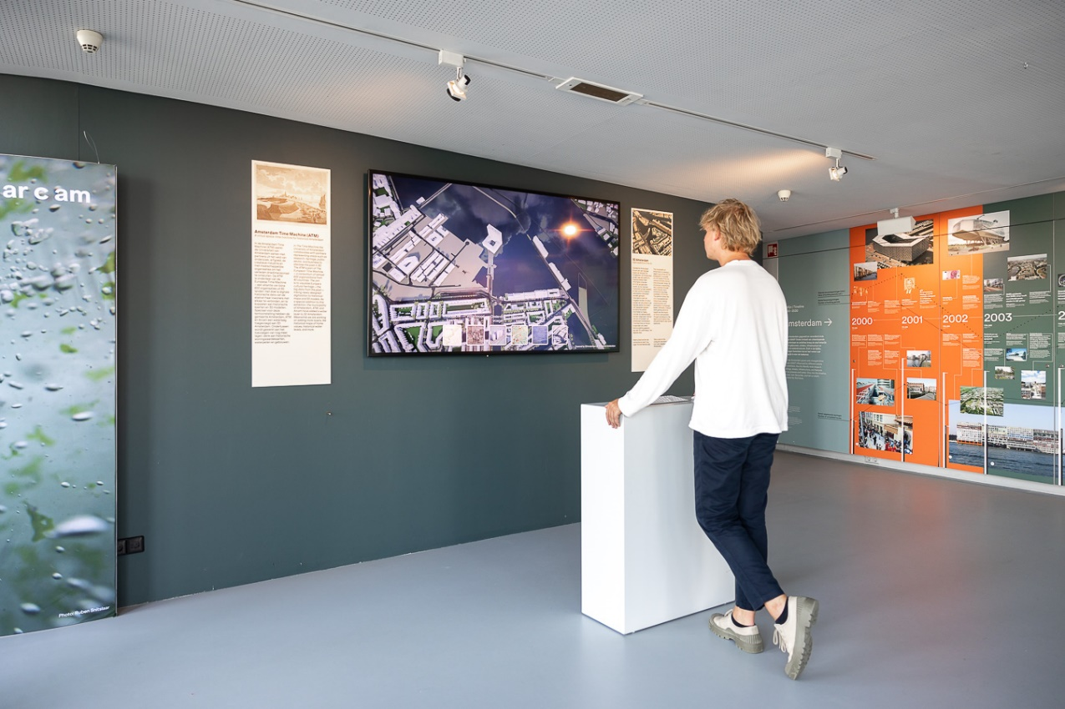
Vloeibare bouwsteen 2022
Via een historische laag over 3D Amsterdam ervaren bezoekers van Arcam hoe Amsterdam in het verleden streed met en tegen het water. Met medewerking van de Friedrich-Schiller-Universität Jena.

Slide 7
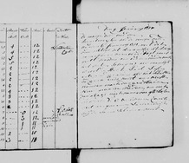
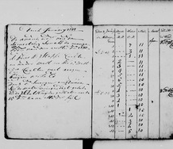
Peilboekjes

Slide 8
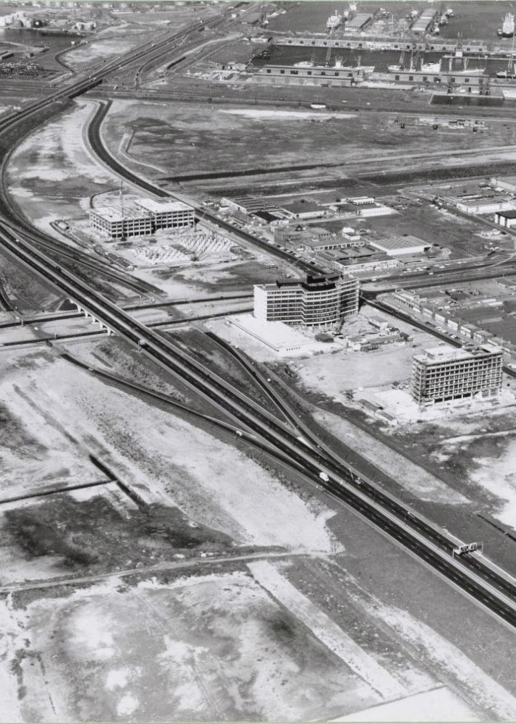
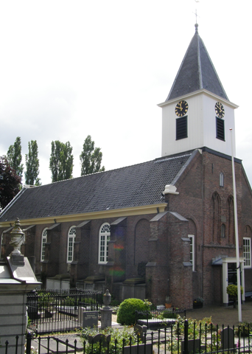
Transities: wonen, werken en transport

Slide 9
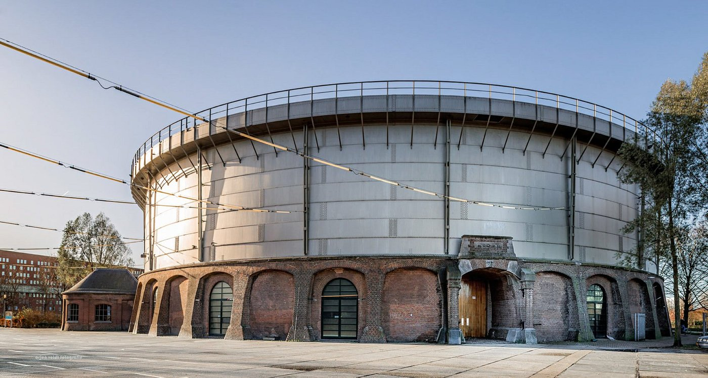

Slide 10
Pilot Joodse buurt
Inzichtelijk maken 5 eeuwen Joodse aanwezigheid in Amsterdam
Gebruikers: bewoners, toeristen en onderwijs
Koppelen databronnen Stadsarchief, IISG, Joods Museum en NIOD
Testen visie op technische infrastructuur, gebaseerd op linked open data
Integreren 3D visualisaties

Slide 11
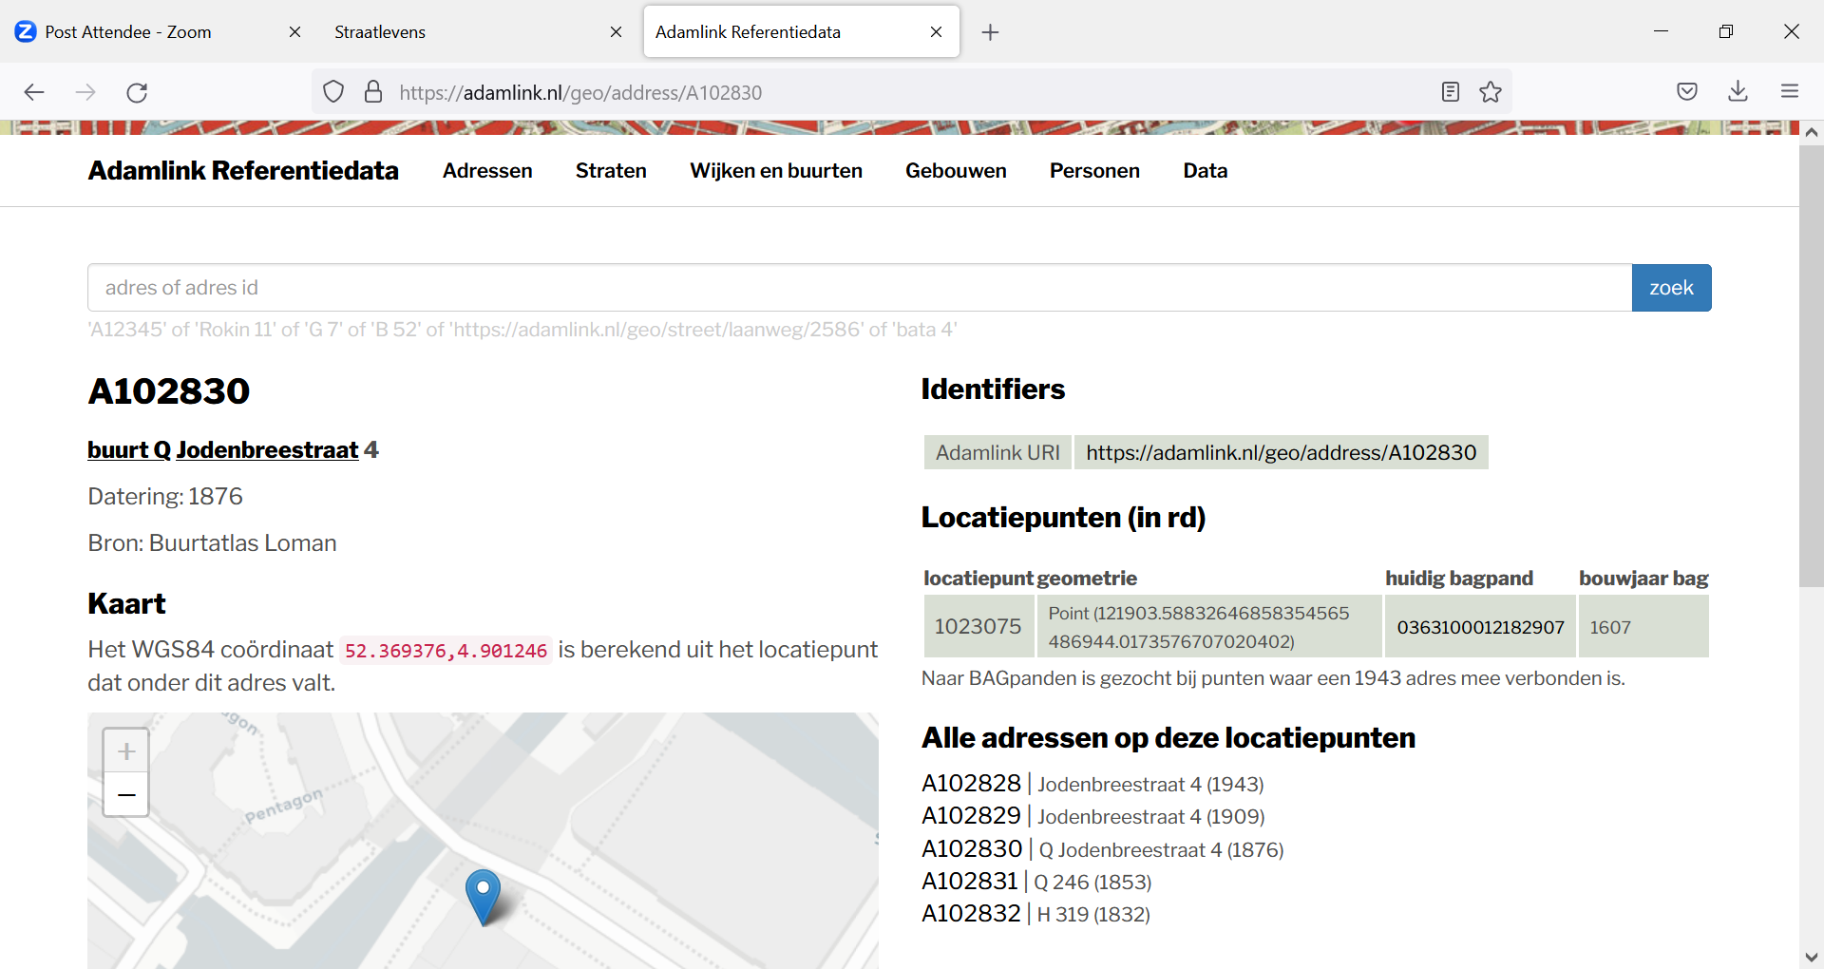

Slide 12
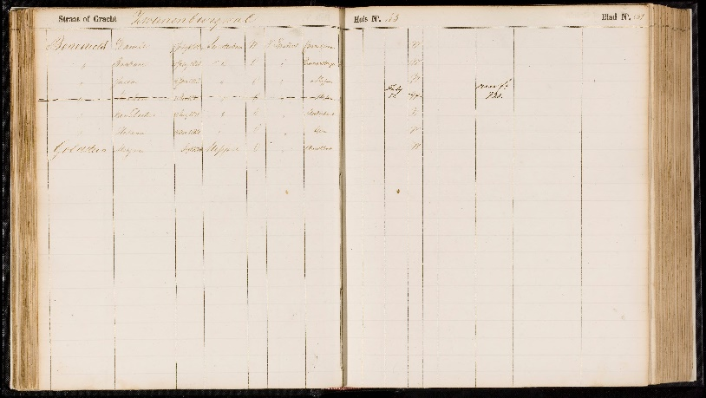
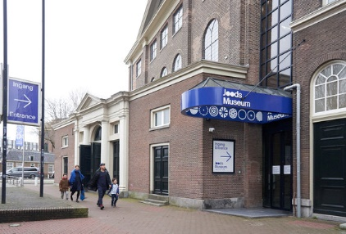
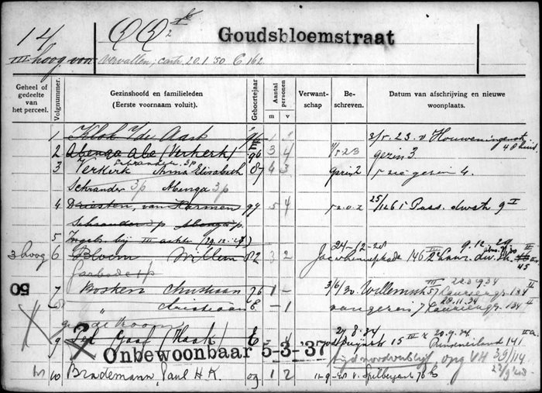
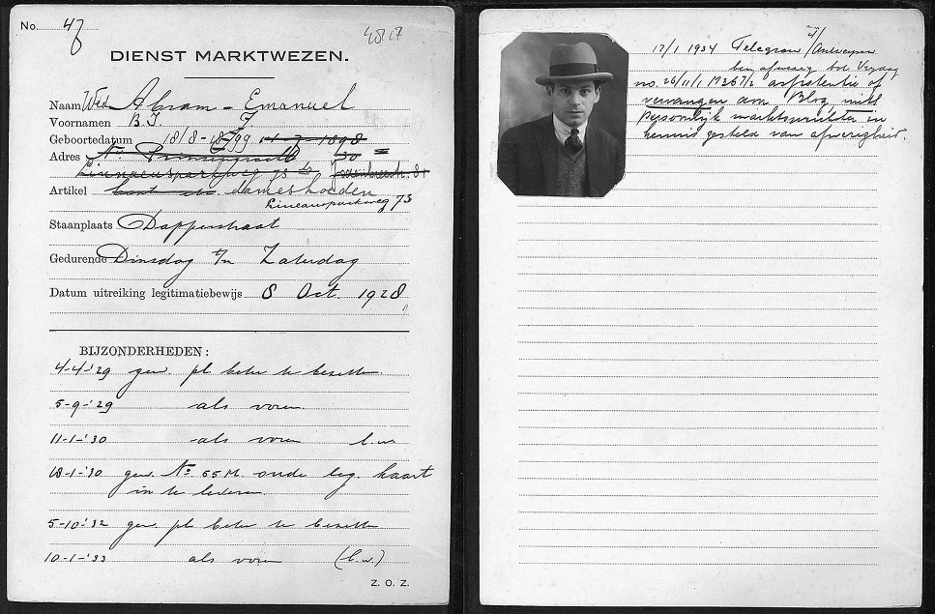
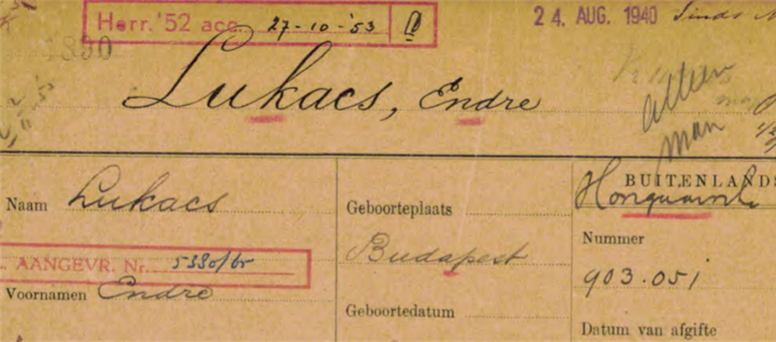
Notes:
Historisch personenregister

Slide 13
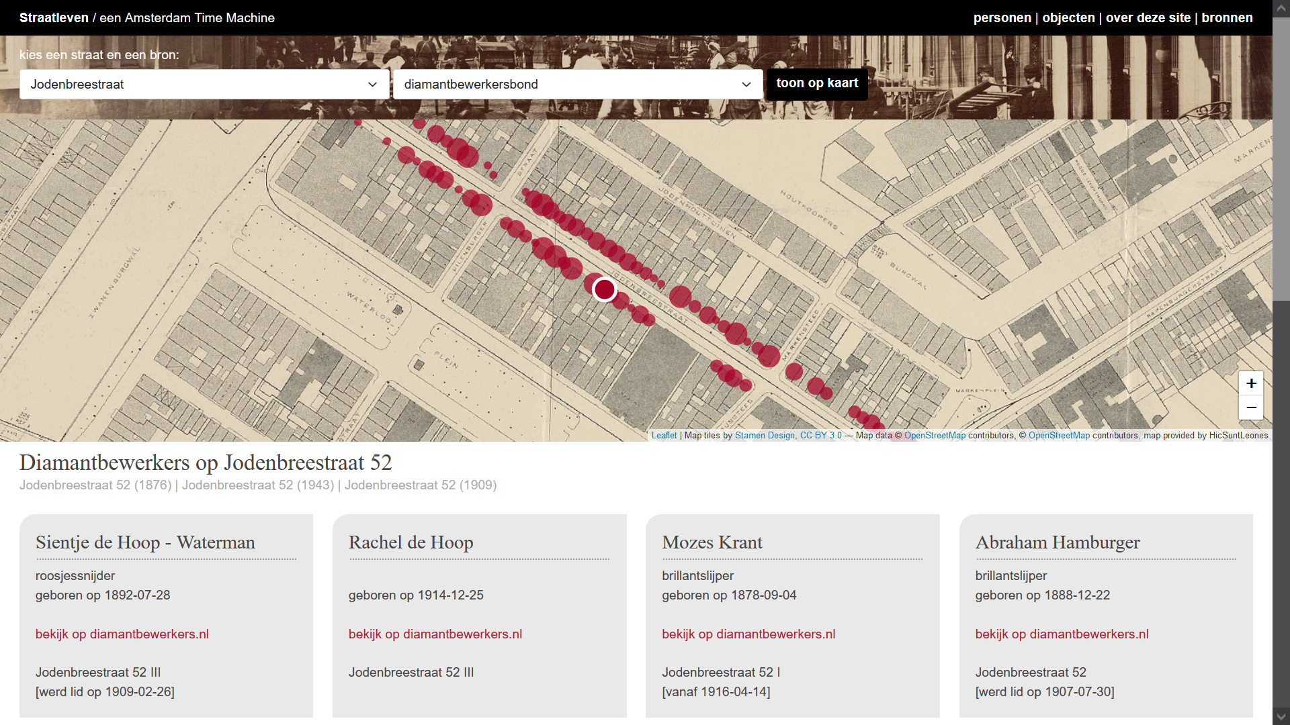

Slide 14
Case study Amsterdam Diaries
Neeltje ‘Toby’ Vos (19 apr. 1918 - 15 mrt. 2019)
Nederlandse striptekenaar, illustrator en verzetsstrijder

Slide 15
Dagboeken Toby Vos
Geïllustreerd met tekeningen
Oorlogsdagboeken
Deel 1: 1944-1945
Deel 2: 1944-1963
Betreffende de liefde, de oorlog en de buurt
Volledig gedigitaliseerd op
https://geheugen.delpher.nl/nl
Notes:
https://geheugen.delpher.nl/nl/geheugen/results?query=&facets%5Bcontributor%5D%5B%5D=+Vos%2C+Toby&page=1&maxperpage=36&coll=ngvn

Slide 16
Persoonskaart stadsarchief
Naam: Vos, Neeltje
Geboren: 19 apr. 1918, te Amsterdam
Beroep: teekenares
Schuilnaam: Toby Vos
Relaties:
Vader: Johannes Bartholomeus
Moeder: Schuddeboom, Anna Jozina
Echtgenoot: Kropveld, Alfred
Kinderen: Daniël en David Roland Kropveld
Locaties
Notes:
https://archief.amsterdam/indexen/deeds/5fdc02d1-55a4-483f-932f-a392cafd516f

Slide 18
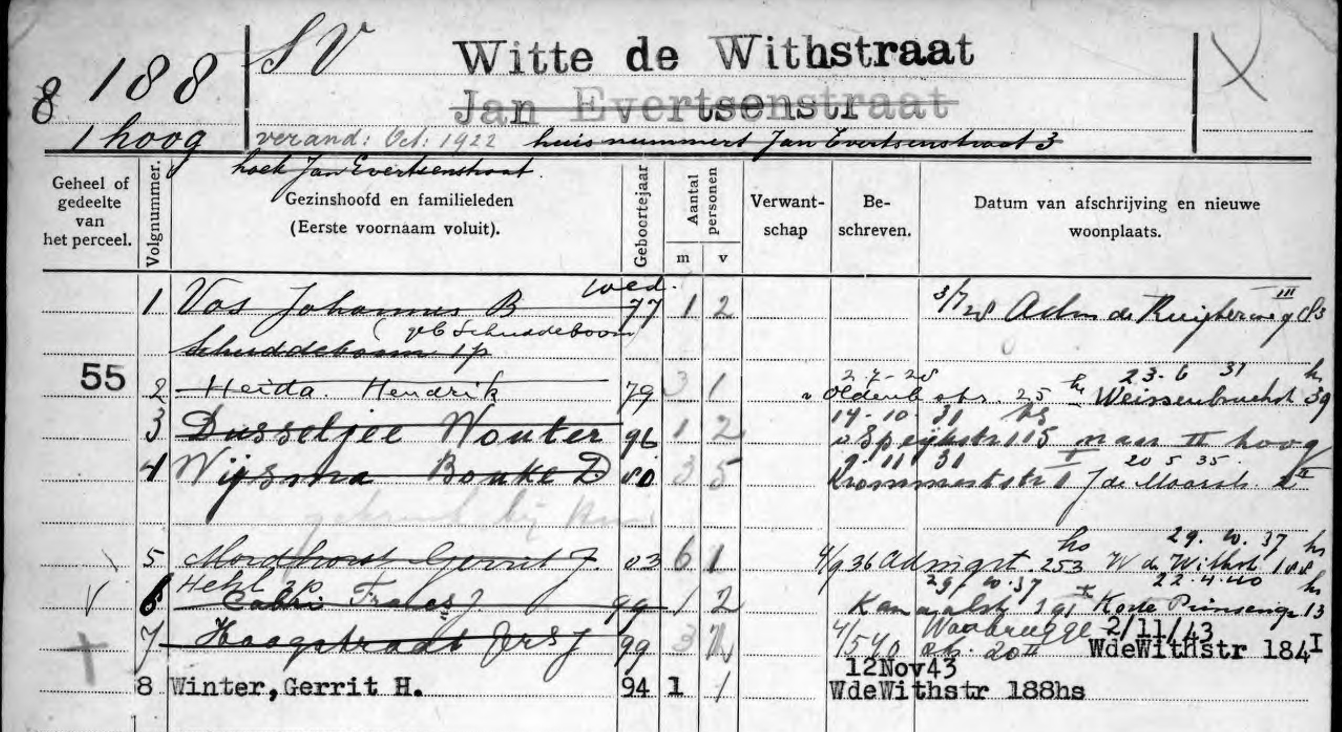
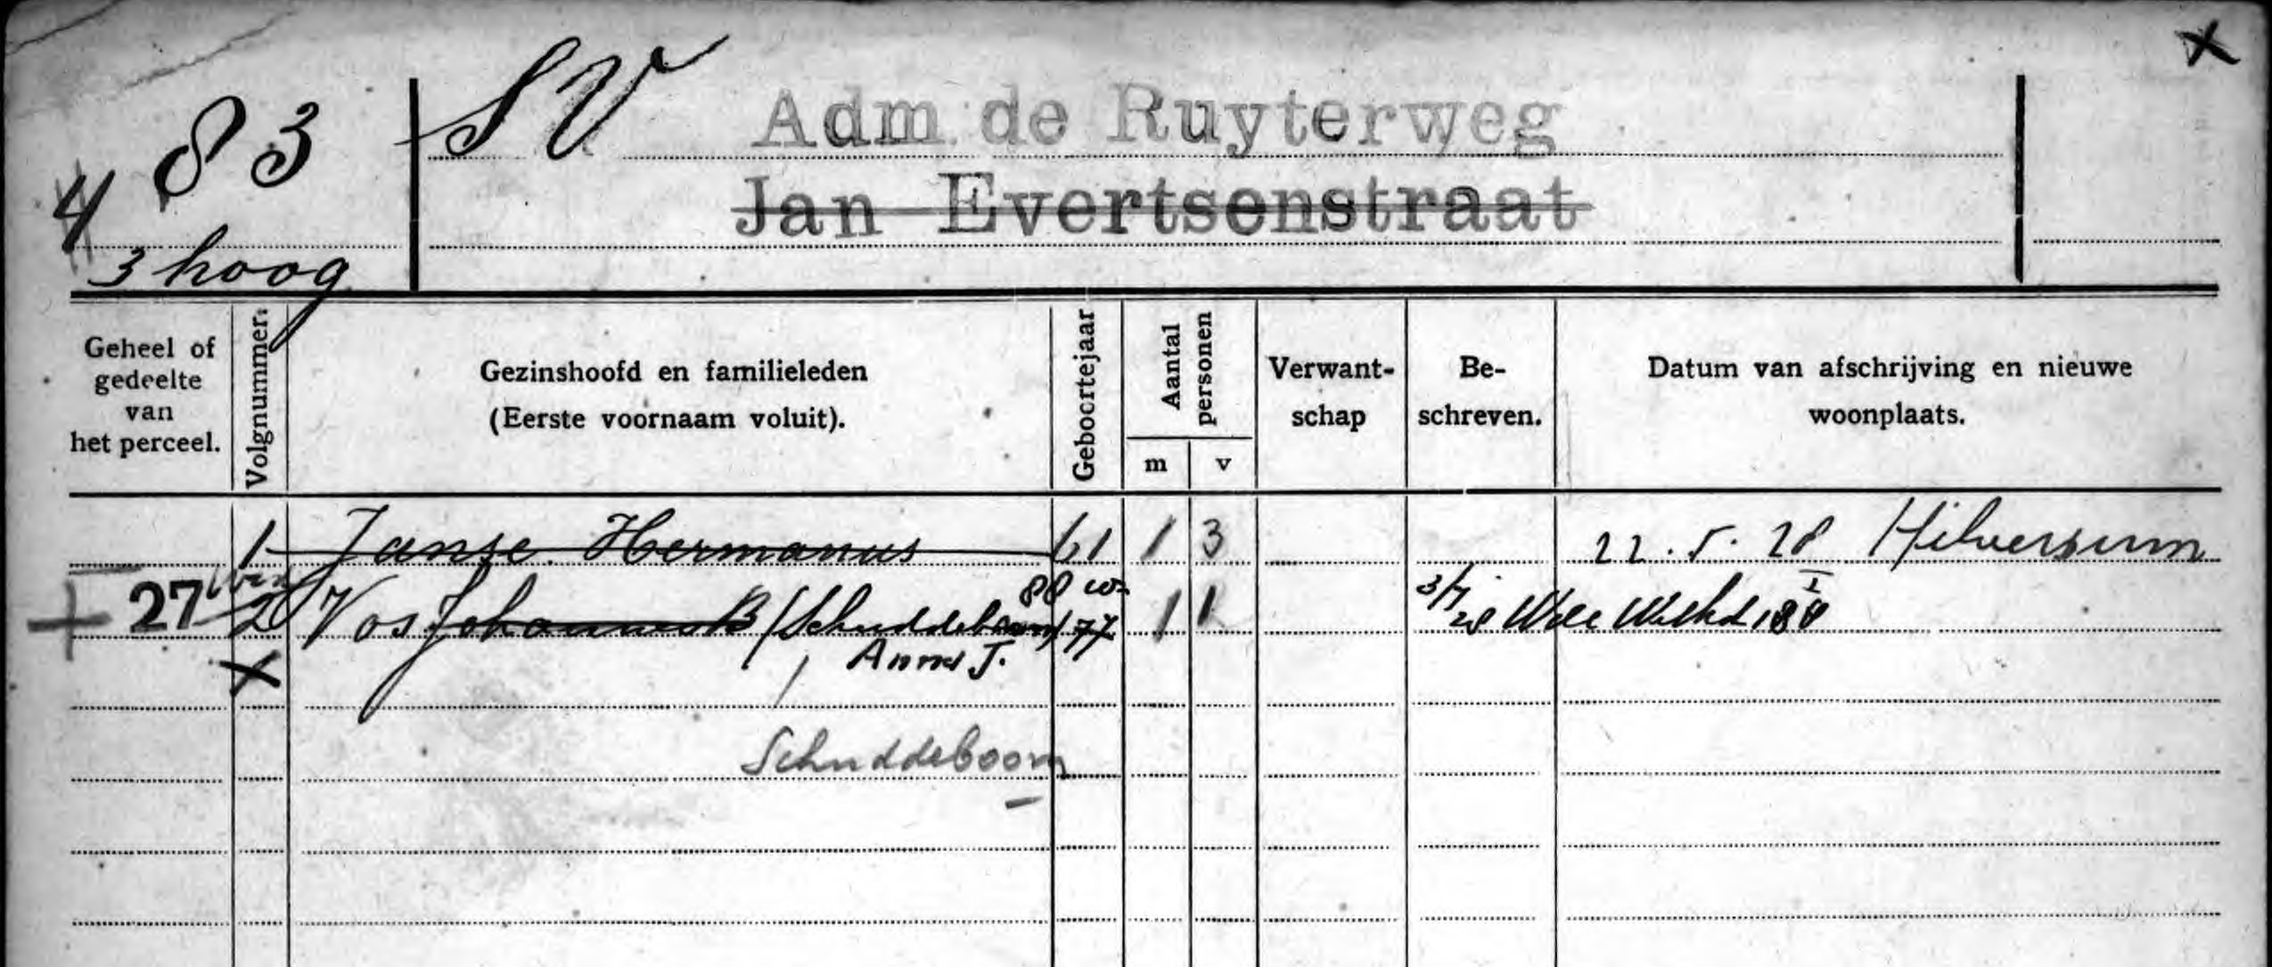
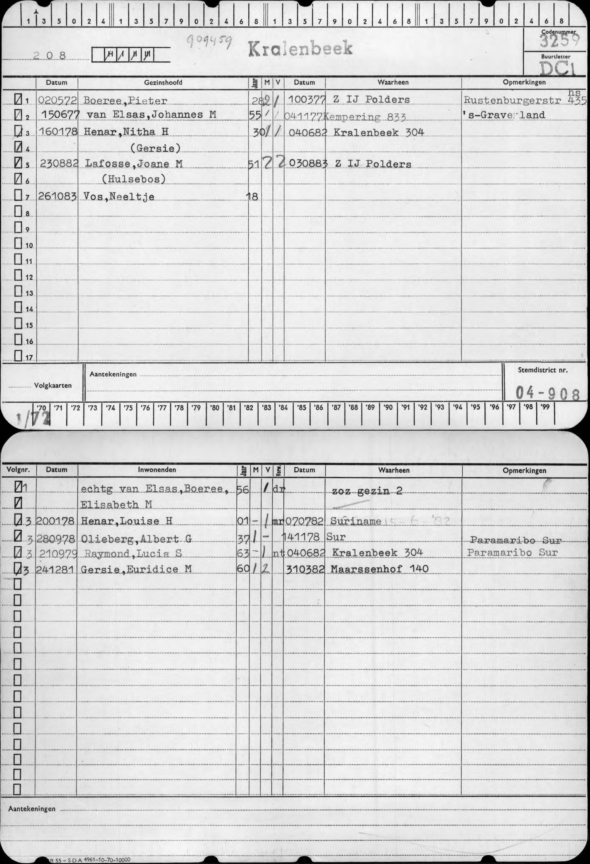
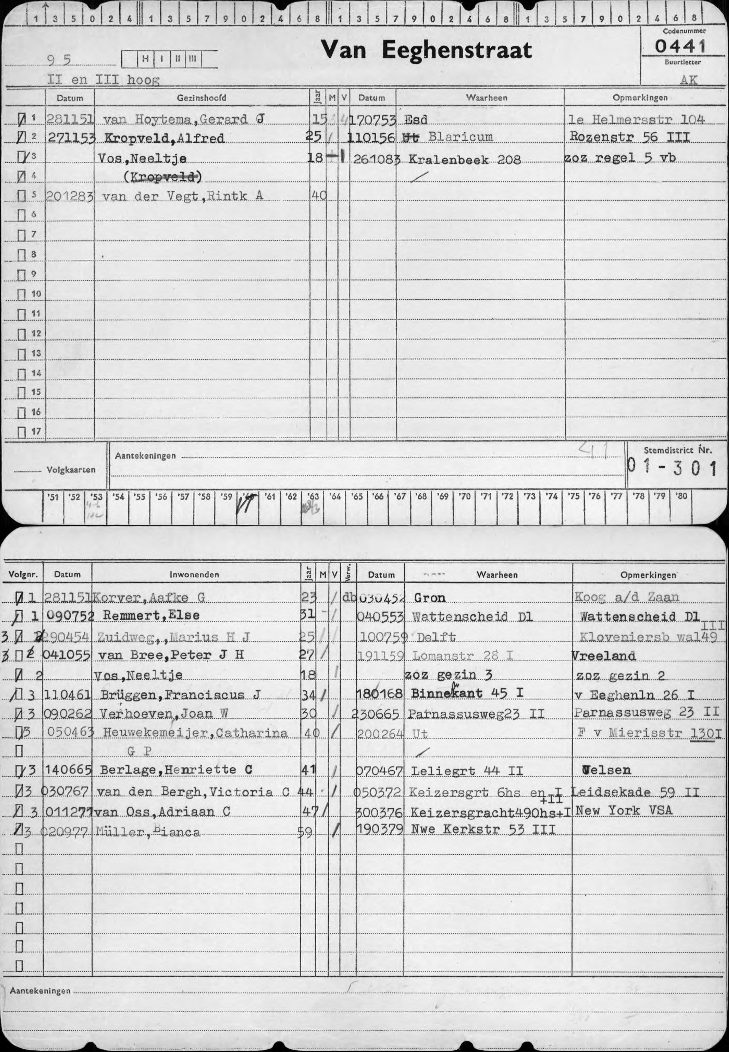
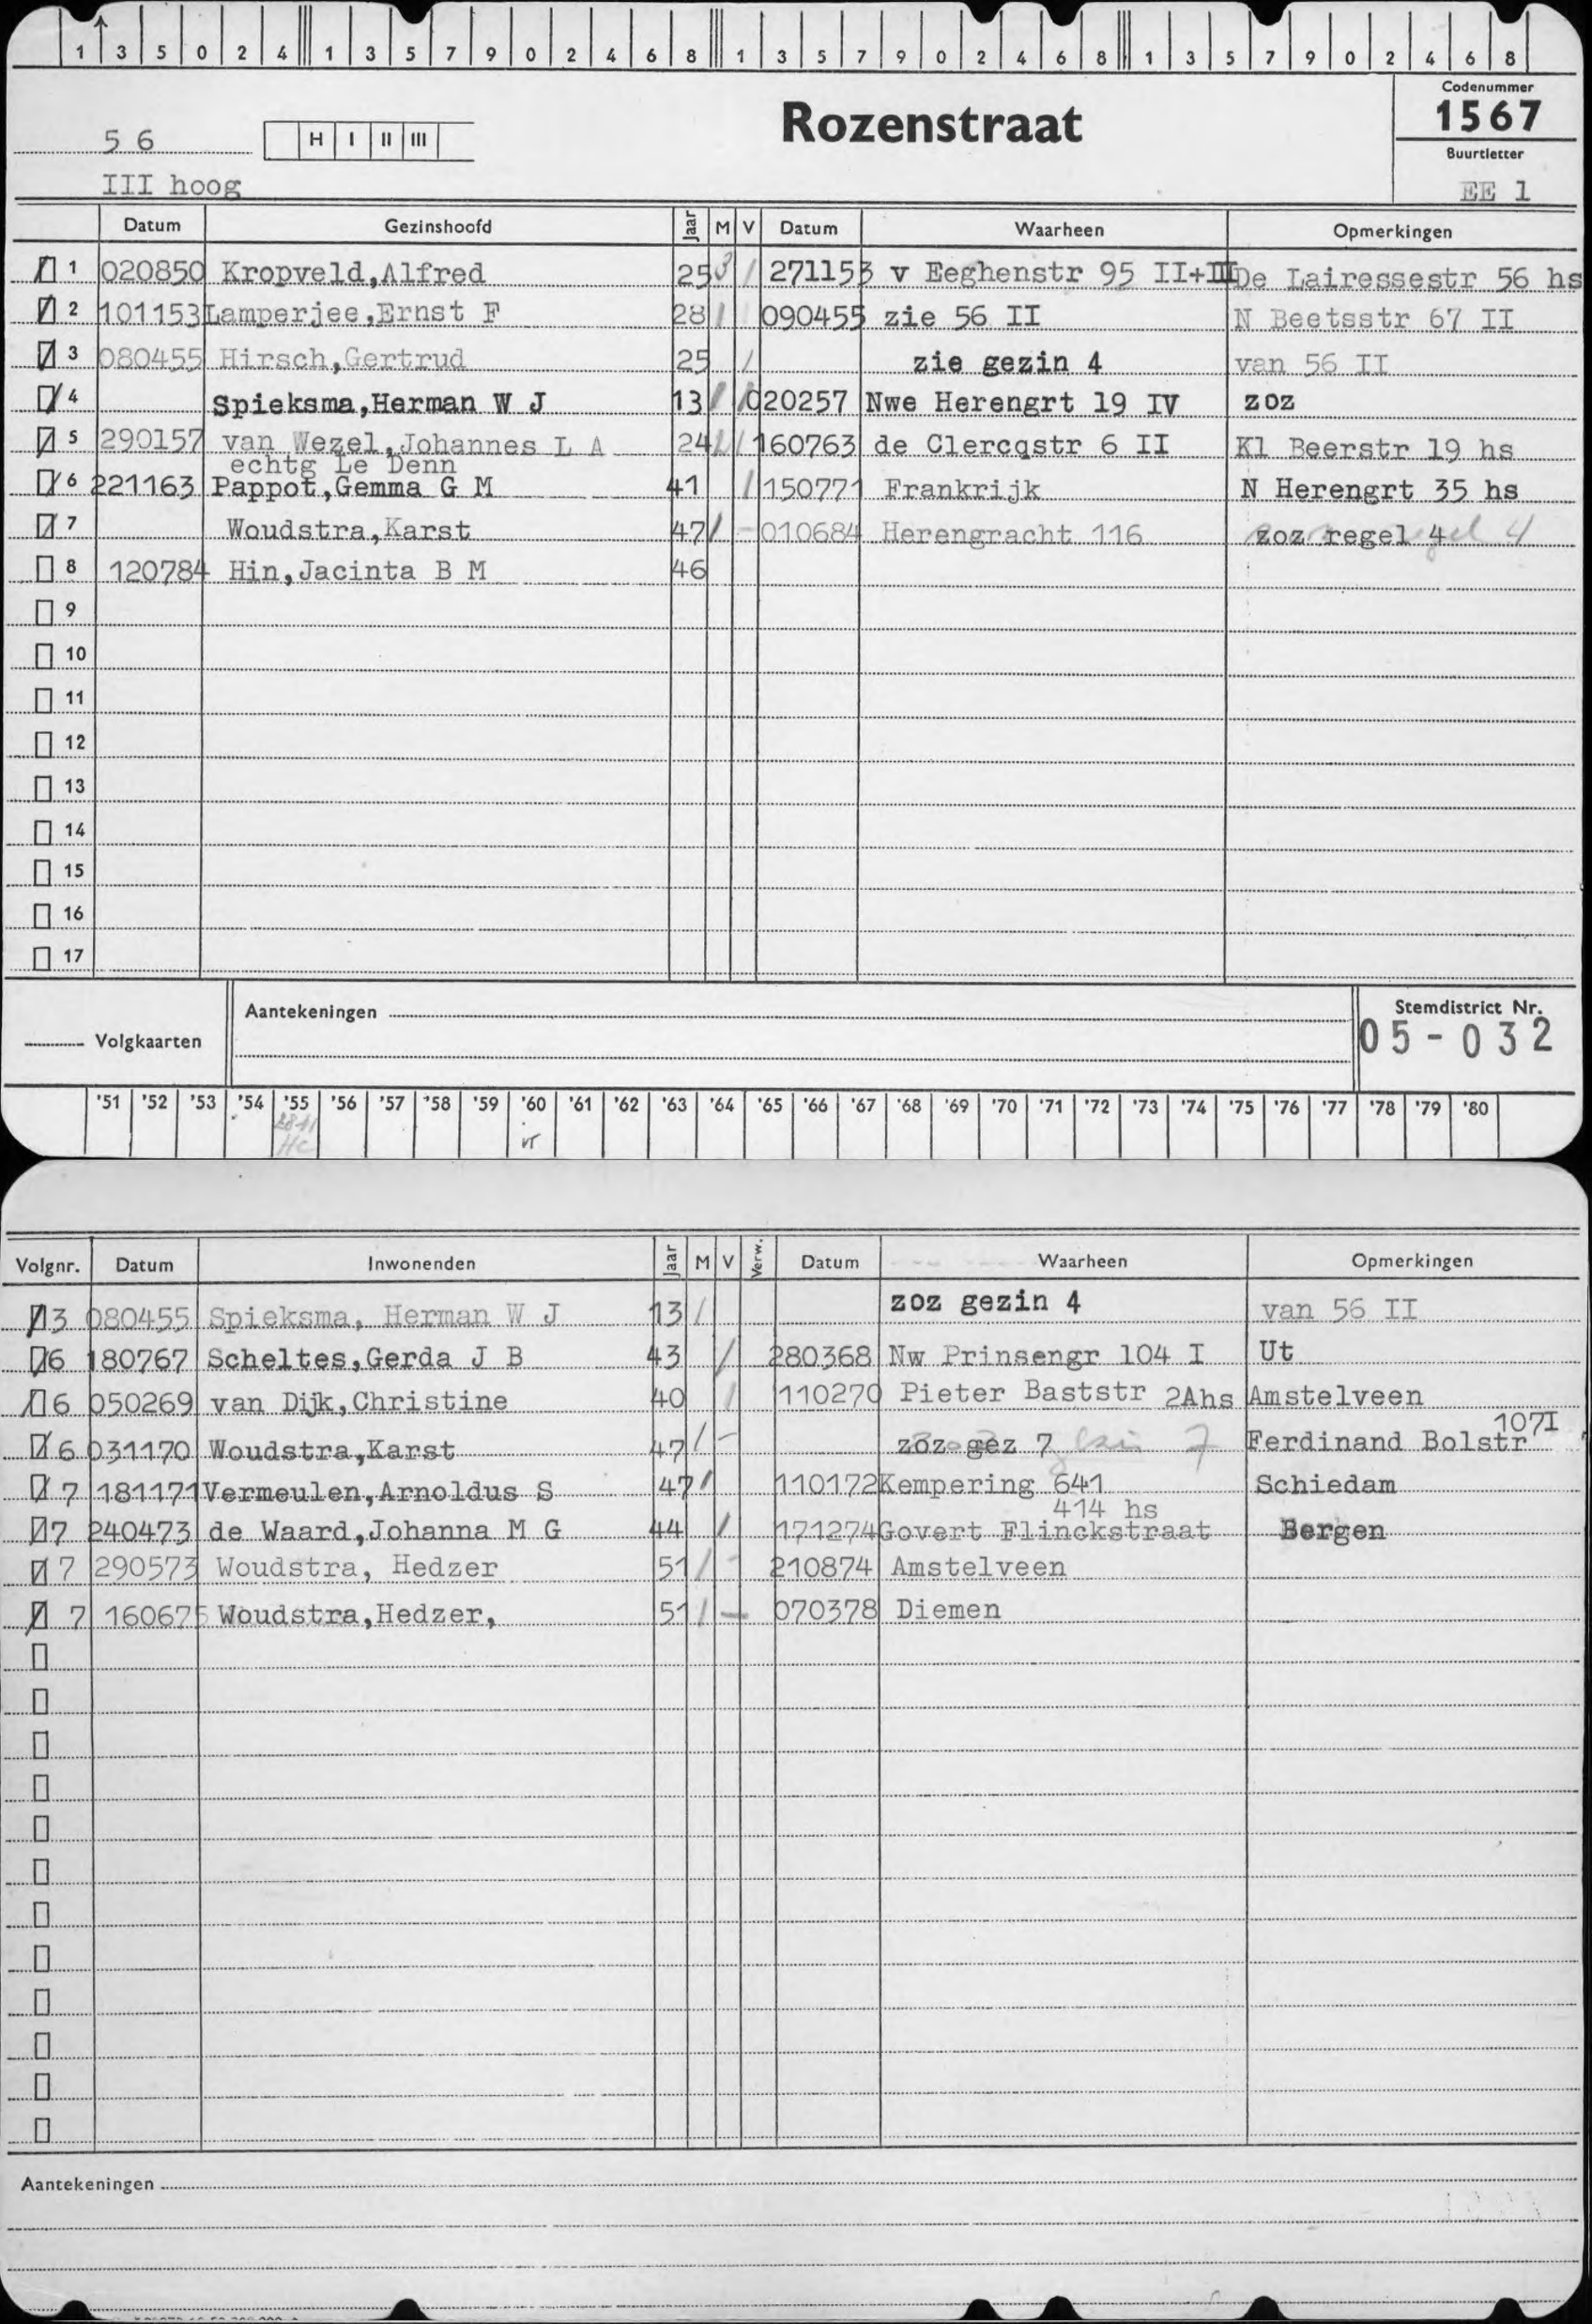
Woningkaarten
Notes:
https://archief.amsterdam/indexen/deeds/ec652673-7d69-4b63-9f54-5e50259d3065
https://archief.amsterdam/indexen/deeds/a517625f-ea94-44bb-9f49-0ee38921cdc6
https://archief.amsterdam/indexen/deeds/4d2ebef4-878f-43ce-9b27-97908f1a4bc4
https://archief.amsterdam/indexen/deeds/00fe75aa-c2db-4b42-aaea-418627487804
https://archief.amsterdam/indexen/deeds/8efa662b-716b-4459-abfe-7bc8693f3a62?person=9ec4a390-d71c-45f6-e053-b784100a4c36

Slide 19
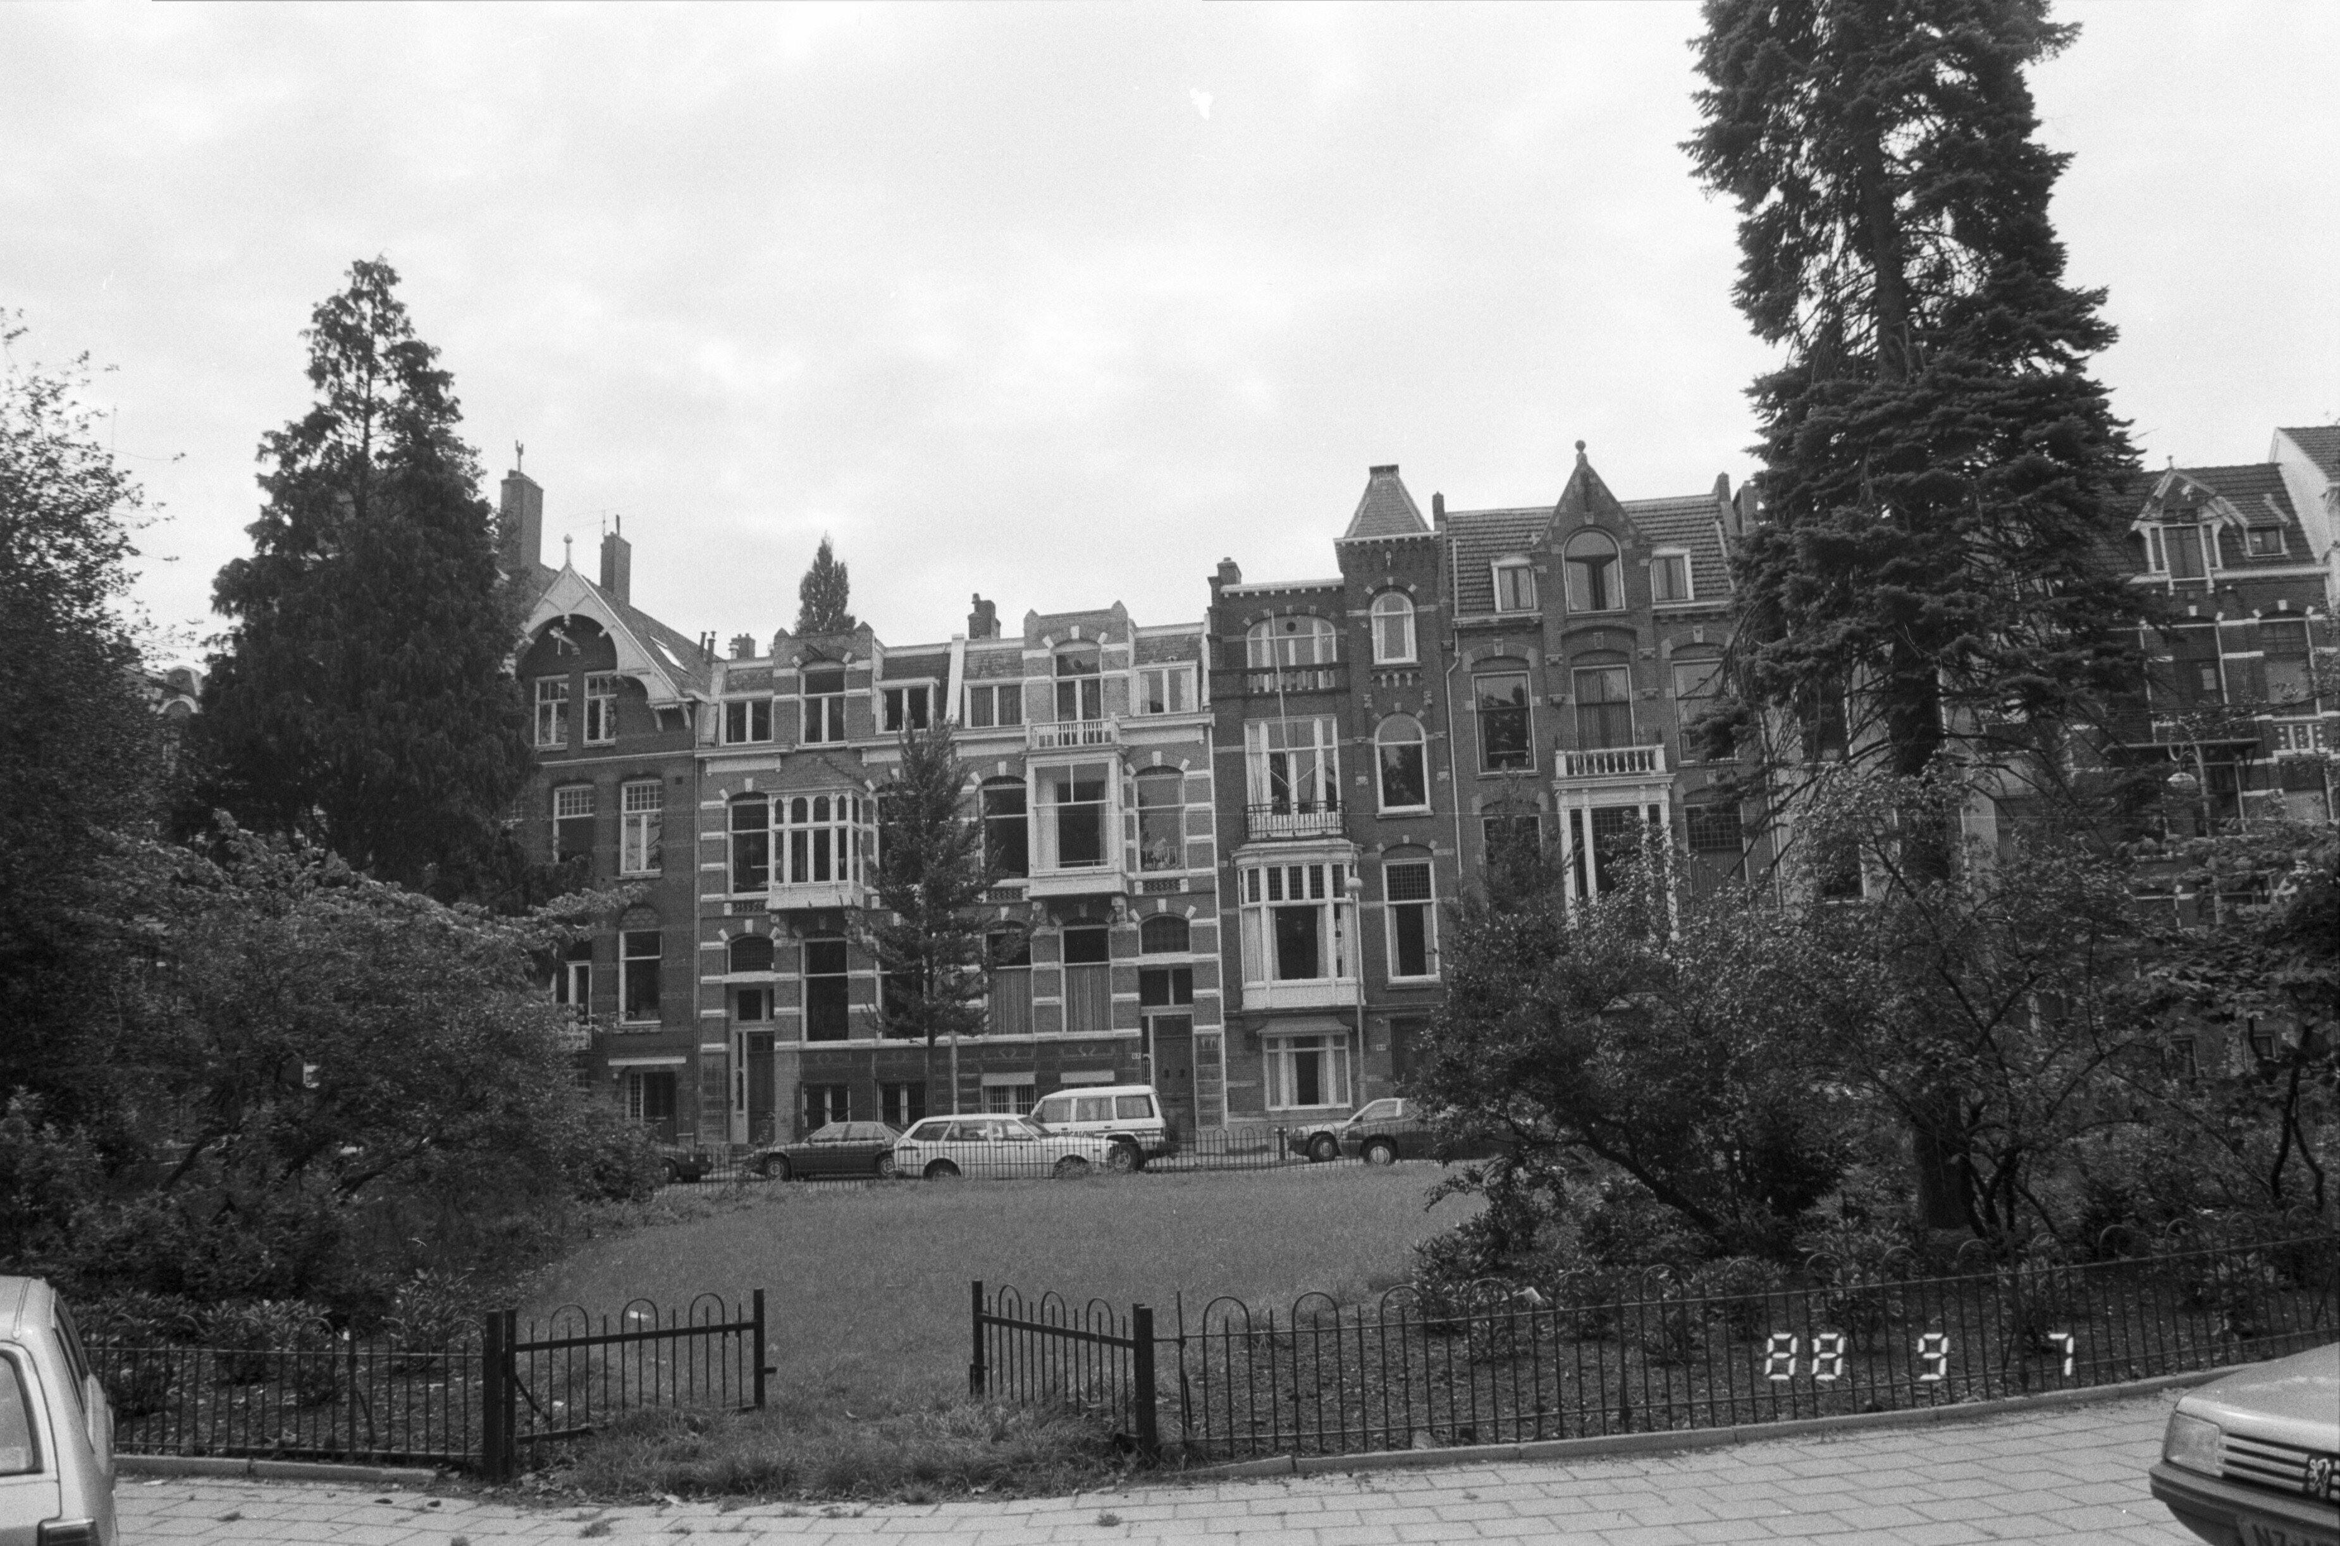
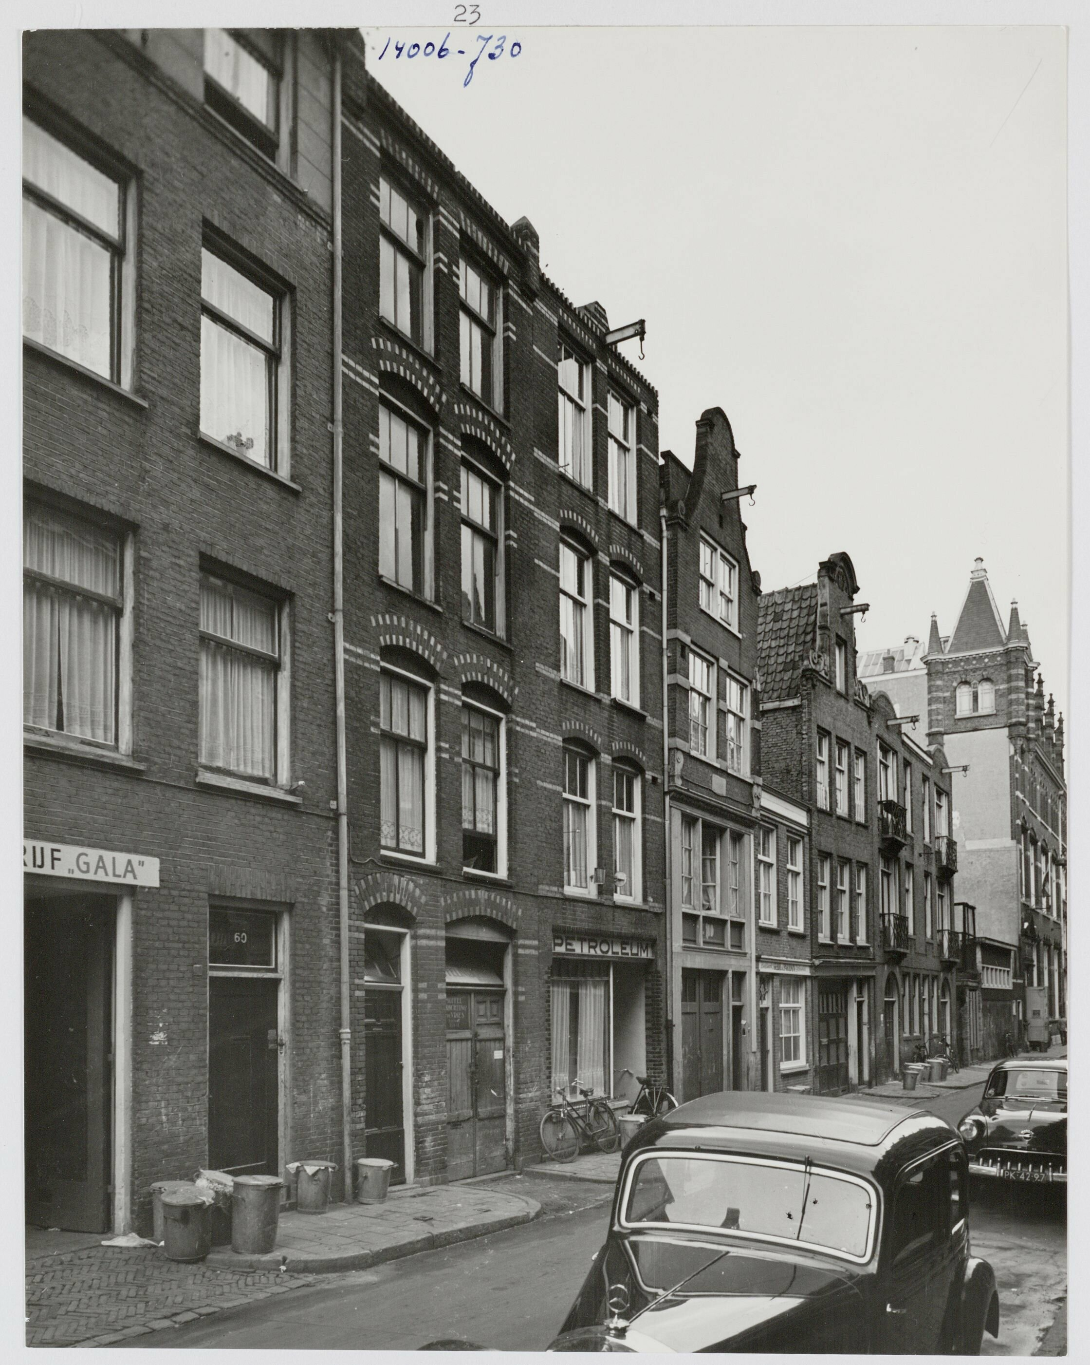
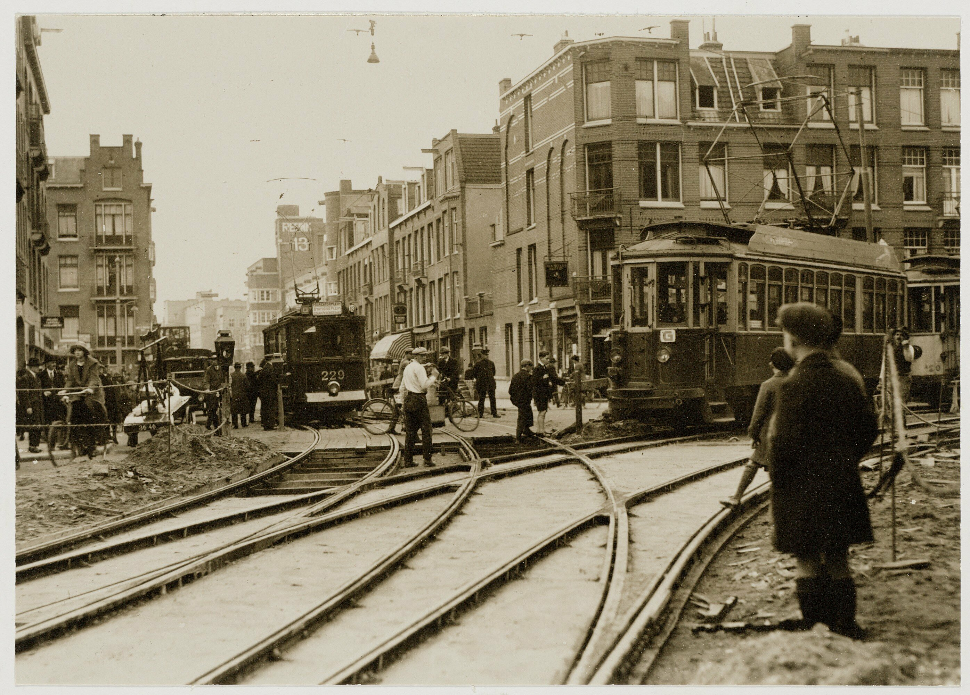
Beeldbank Stadsarchief
Van Eeghenstraat 95 (1988)
Kralenbeek (1995)
Rozenstraat 56 (1954)
Adm. De Ruyterweg en J. Evertsenst. (1927)
Notes:
https://archief.amsterdam/beeldbank/detail/8d232d4c-d211-43a0-dcbe-01707245d46f
https://archief.amsterdam/beeldbank/detail/85bbc371-26da-1823-452b-dd609bb70e0e
https://archief.amsterdam/beeldbank/detail/d25a36c5-5033-0dad-6047-470c11e1c464
https://archief.amsterdam/beeldbank/detail/01d3ac1f-462a-224f-4614-2d1f12c2ed10

Slide 20
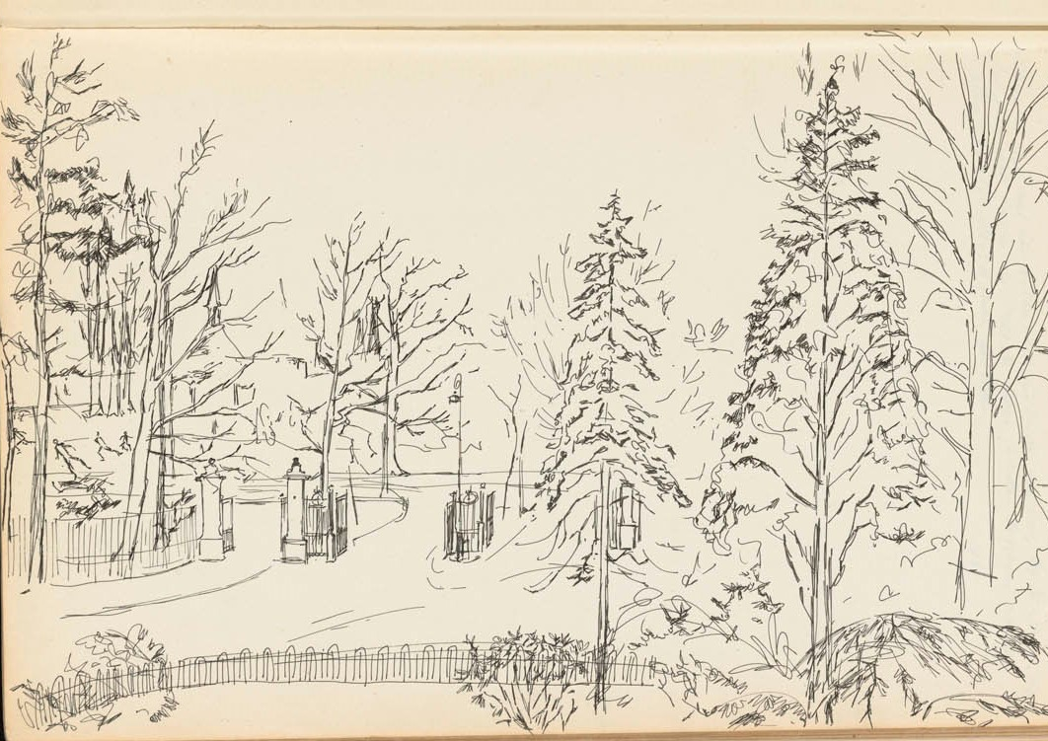
Illustraties dagboeken
Ingang Vondelpark Van Eeghenstraat
Notes:
https://archief.amsterdam/beeldbank/detail/57192b03-a640-28bd-b2df-8243af7a9223

Slide 21
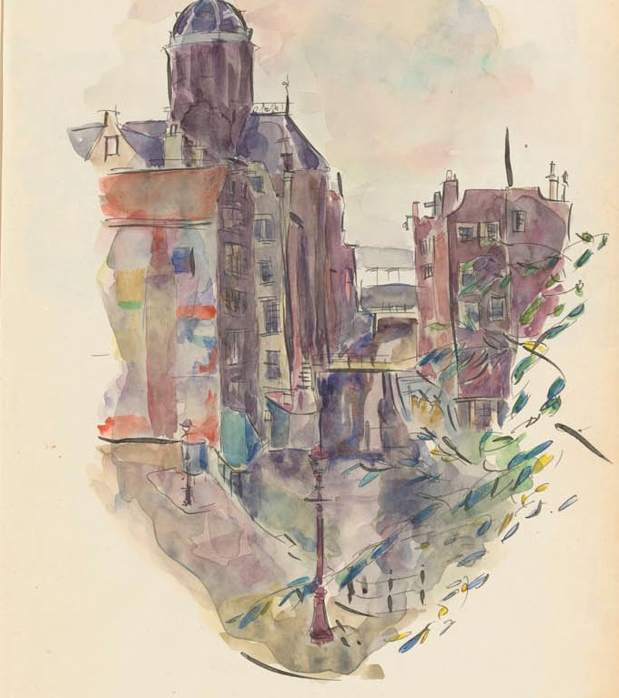
Nieuwezijds Voorburgwal, 1945
Achterzijde Koninklijk Paleis, ca. 1930
Notes:
https://archief.amsterdam/beeldbank/detail/b89d9305-73e3-00cc-cfde-7e39857179f1

Slide 22
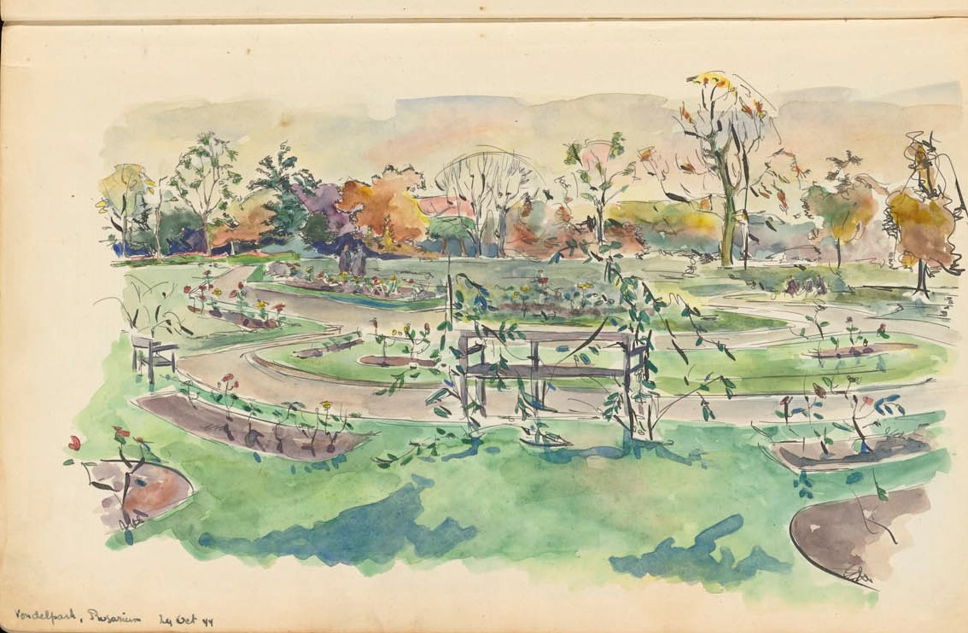
Vondelpark, Rosarium 1944
Notes:
https://archief.amsterdam/beeldbank/detail/766e738f-579d-f70d-2d54-78d9b3bbb4d5

Slide 23
Dagboekteksten
Overpeinzingen in het Vondelpark.
30 Oct. 1944
Tot de mensen die mijn bank, waarop ik boven op de leuning een machteloze strijd voer op het papier, voorbijlopen achter een kinderwagen, paar na paar, de verkleumde gedaante slechts een verwonderde blikwaardig achtend, zou ik willen behoren! Maar de goede God heeft mij hier op een bank neergezet en doet mij de Natuur vol verbittering aanschouwen, waar hij slechts vreugde en liefde verdient! Ach ja, die liefde, daar ontbreekt het niet aan; ik vraag mij af, of men niet gelukkiger zou zijn met een beetje minder ervan en hoe buitensporig gelukkig die lieden wel wezen moeten die deze gevoelens geheel kunnen schenken aan wezens van vlees en bloed!
Ik zit op mijn bank en kijk naar de kleuren om mij heen met een wanhopig begeren dit nooit meer te vergeten, geheel in de ban van die wonderlijke schoonheid, zoals een ander de ogen van zijn geliefde niet afhouden kan.

Slide 24
Nomade
Uit het dagboek van één der velen, die omstreeks Kerstmis 1944 de uitgehongerde steden verlieten om heinde en verre eten te zoeken
21 December 1944. Op weg.
Van Amsterdam tot Laren heb ik maar één angst gehad. Dat mijn fietsband nogmaals zou springen. Het heeft mij het plezier in de tocht vergald. En het was toch zo'naardige tocht! Dat besef ik nu, nu ik aan de oever van degeïnundeerde Nijkerkerpolder sta. Midden door hetuitgestrekte watervlak trekt een eindeloze karavaan; een brede stroom van mensenmassa's trekt voor zover het oog kan zien het water door, als Mozes met zijn Israëlieten het destijds door de Rode Zee heeft gedaan. Het 8 k.m. lange overstroomde klinkerpad lokt maar node tot een overtocht. Ik haal eens flink adem en werp mij van wal.

Slide 25
Het eerste teken, DBNL
“Ik heb de modder van mijn laarzen geschraapt op de eerste brug van het Vondelpark terug naar huis. Nu nog het bochtig pad langs de muziekkapel. En ineens in het kille kleine landschap klinkt er een jubelende toon. Heel hoog in de bomen. Hij is de eerste van dit jaar en je moet je adem wel inhouden, anders gaat hij weg en is de betovering verbroken. Hij maakt er een heel melodietje van en hij doet zijn best voor een nachtegaal. Misschien is het er wel eentje. Maar nee, er wonen geen nachtegalen in het Vondelpark. Het zal de spreeuw zijn die nu zo vrolijk is.”

Slide 26
Delpher
De Nieuwsbladkalender 1961 en de aquarelliste Toby Vos. "Nieuwsblad van het Noorden". Groningen, 23-12-1960, p. 9.

Slide 27
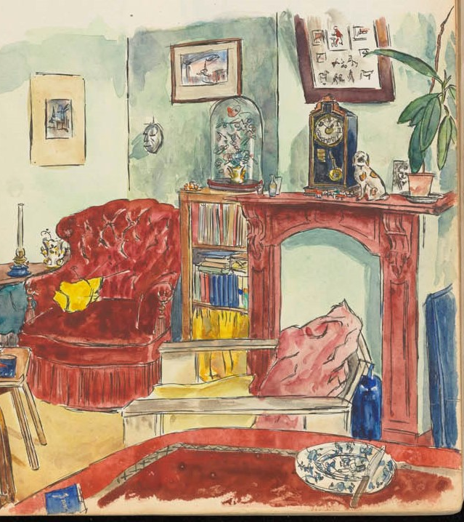
Artikel vs. illustratie
“Zij woont aan de Van Eeghenstraat in Amsterdam tegenover de ingang van het Vondelpark, waarop zij van de eerste etage van haar woning het uitzicht heeft. In de twee grote woonkamers van dit ouderwetse huis leeft zij in een ruimte, die met artistieke zin is ingericht, waarin de meubels – oude en nieuwe – min of meer lukraak zijn neergezet en de wandversiering nonchalant schijnt opgehangen. Even nonchalant als schijnbaar de bezitster van dit alles – en van twee aardige jongens van zo om en de bij 10 à 12 jaren – er bij zit en vertelt over haar jeugd en haar leven.”
(Uit: De Nieuwsbladkalender 1961)

Slide 28
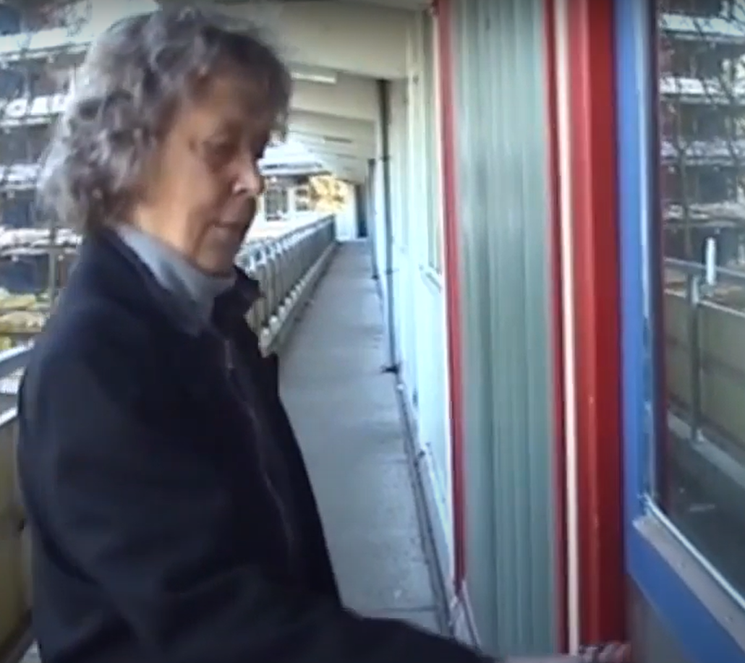
Toby in de Bijlmer
https://youtube.com/clip/UgkxV2PIPhHTrEZC5tpZrdrKCv4Vd2ERsNxT

Slide 29
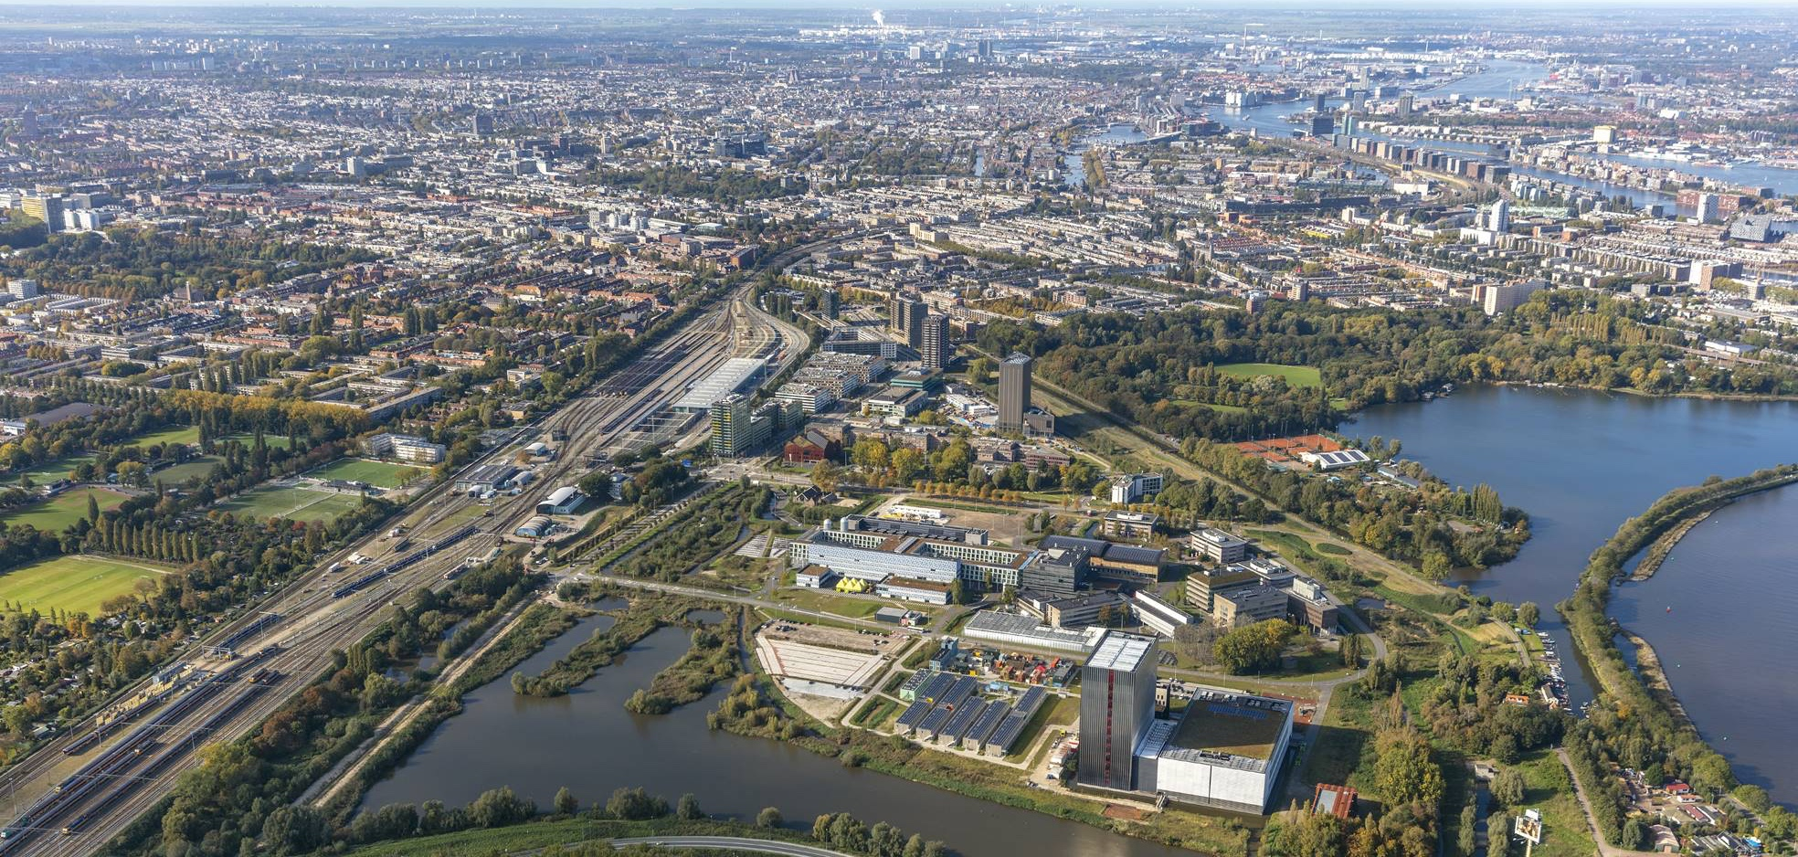
Amsterdam Time Machine
Historische data als inspiratie voor de toekomst

